Slide 1

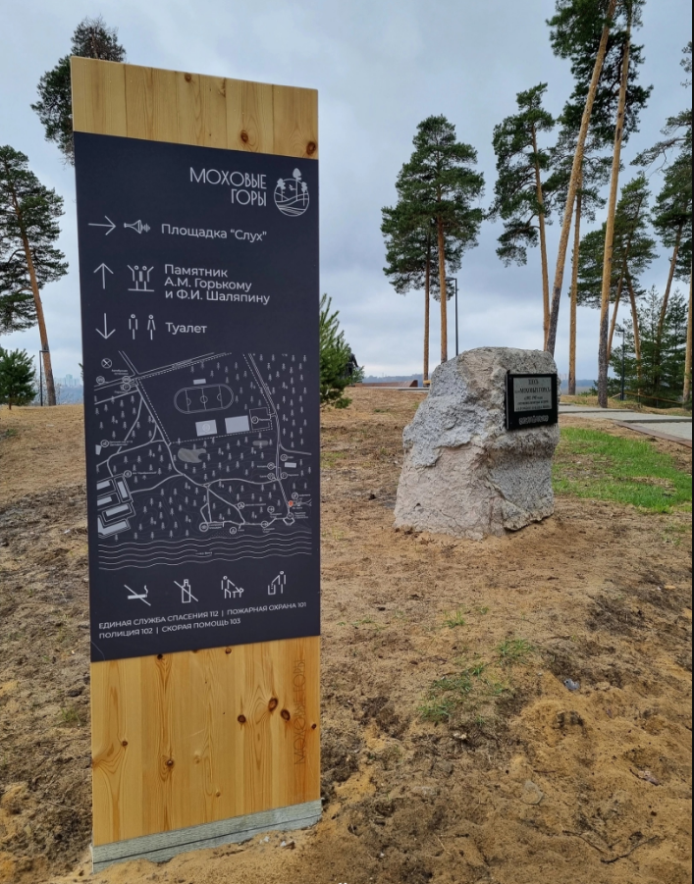
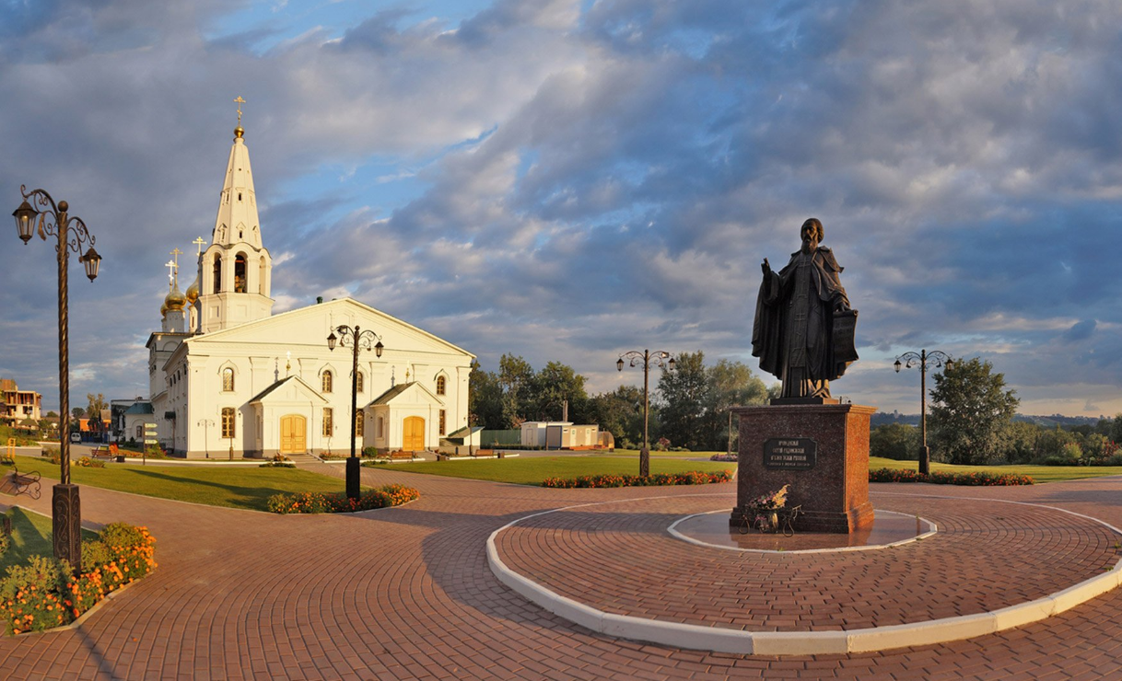
Проект решения Совета депутатов городского округа город Бор
«О бюджете городского округа город Бор на 2023 год и плановый период 2024 и 2025 годов»
город Бор
декабрь 2022 года

Slide 2
Уважаемые жители городского округа город Бор
Нижегородской области!
Вашему вниманию представлена брошюра "Бюджет для граждан", разработанная по проекту решения Совета депутатов городского округа город Бор Нижегородской области " О бюджете городского округа город Бор на 2023 год и плановый период 2023 и 2024 годов".
Главной целью брошюры "Бюджет для граждан" является обеспечение принципа прозрачности (открытости) бюджетной системы, что означает:
обязательное опубликование в средствах массовой информации (СМИ) утвержденных бюджетов и отчетов об их исполнении;
доступность иных сведений о бюджете;
обязательная открытость для общества и СМИ проектов бюджетов, обеспечение доступа к информации в сети "Интернет".
Представленная в форме презентации брошюра "Бюджет для граждан" размещена на официальном сайте Департамента финансов администрации городского округа город Бор в сети "Интернет". В ней отражены основные параметры проекта бюджета на три года: 2023 и плановый период 2024 и 2025 годов.
"Бюджет для граждан" нацелен на получение обратной связи с гражданами, заинтересованными современными проблемами муниципальных финансов городского округа город Бор.
Основные вопросы, вызывающие наибольший интерес у жителей округа, освещены в представленной презентации. А именно:
из чего складываются доходы и расходы местного бюджета;
сколько мы платим налогов и какова тенденция их развития;
какие расходы считаются приоритетными в настоящее время;
какой объем бюджетных средств направляется на образование, социальную политику, спорт, культуру, жилищно-коммунальное хозяйство и развитие инфраструктуры и многие другие вопросы.
С уважением, Администрация городского округа город Бор.

Slide 3
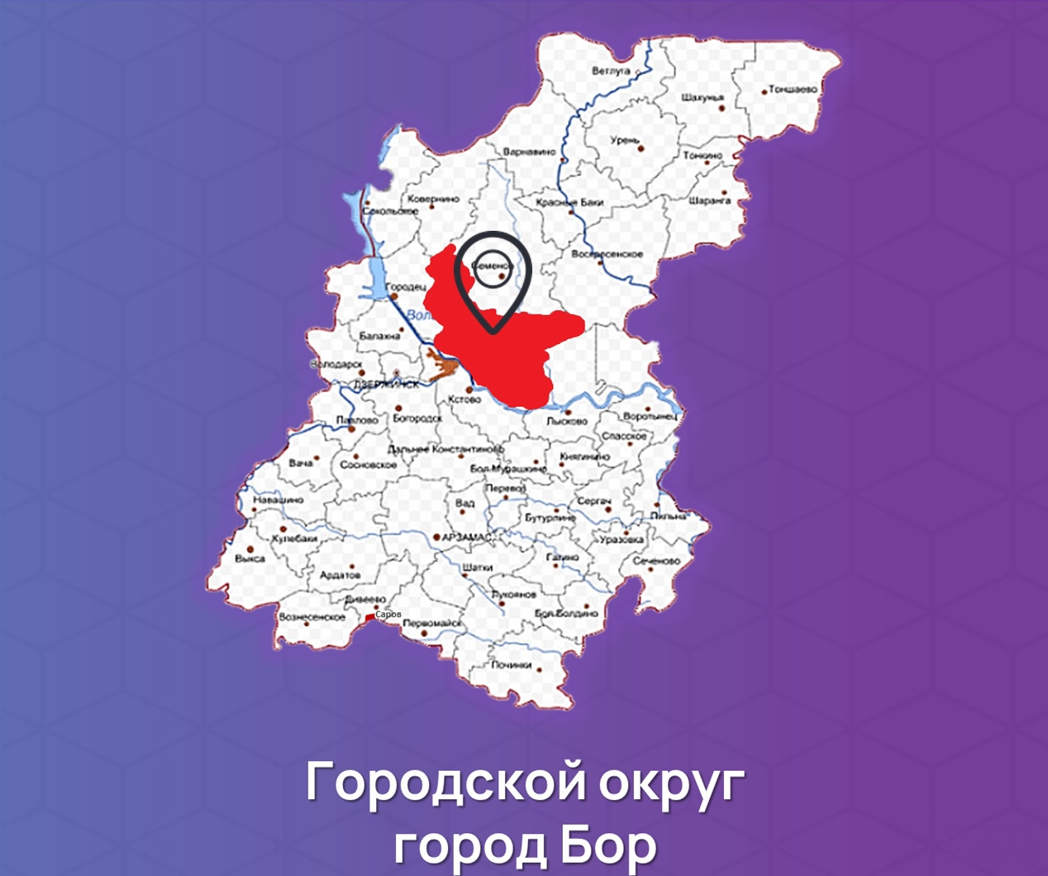
Общие сведения
Городской округ город Бор имеет площадь 358,4 тыс. га, являясь вторым по величине муниципальным образованием Нижегородской области.
Расположен на левом берегу реки Волга. Граничит с городскими округами Нижний Новгород и Семеновский, Городецким, Воскресенским, Лысковским и Кстовским районами.
Численность постоянно проживающего населения – 116,1 тыс. человек. В том числе, городское население – 76,3 тыс. человек, сельское – 39,8 тыс. человек.
Округ включает в себя город Бор и 300 сельских населённых пунктов.
Административный центр округа – город Бор – находится в 20 км. от областного центра.

Slide 4
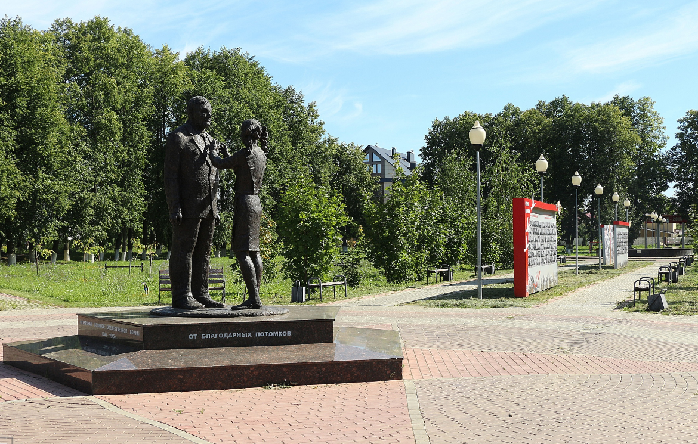
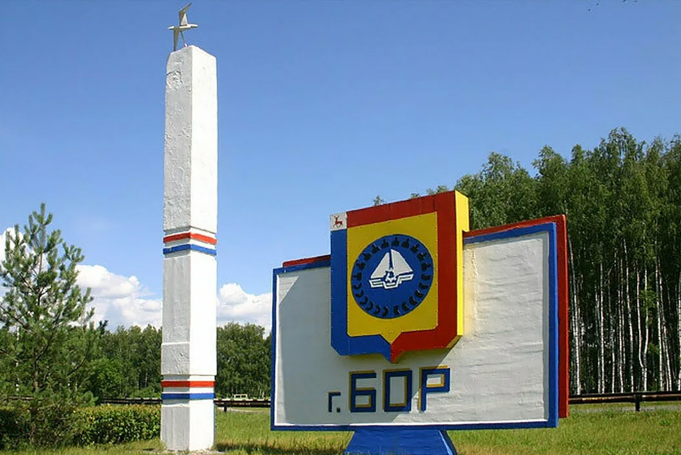
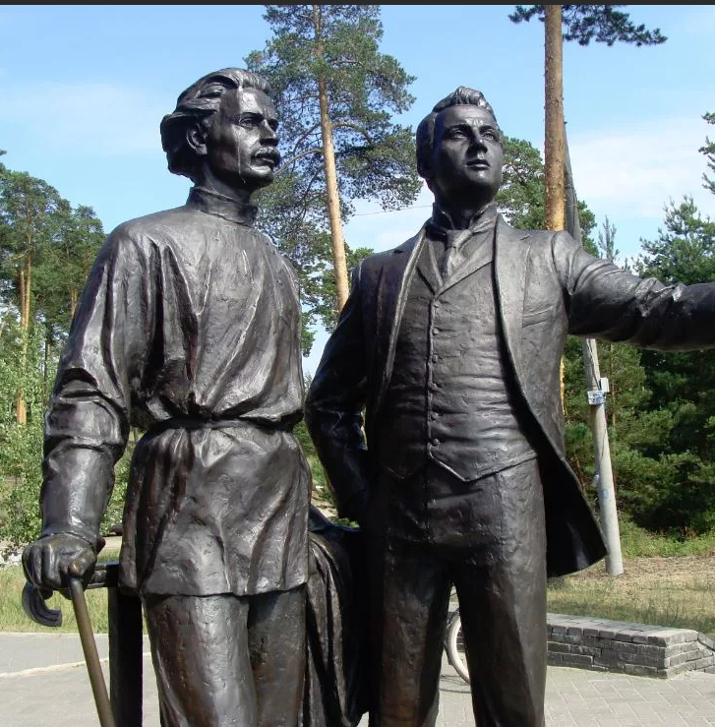
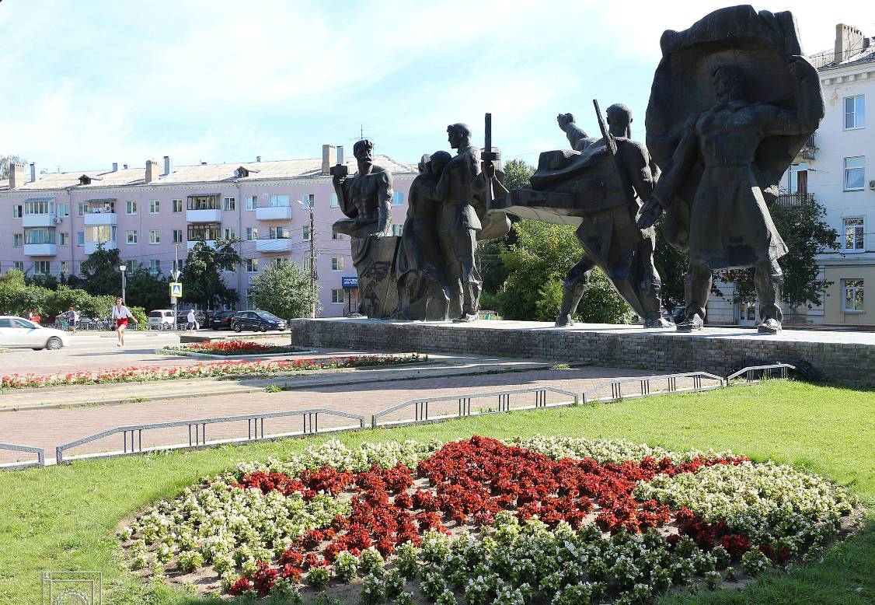
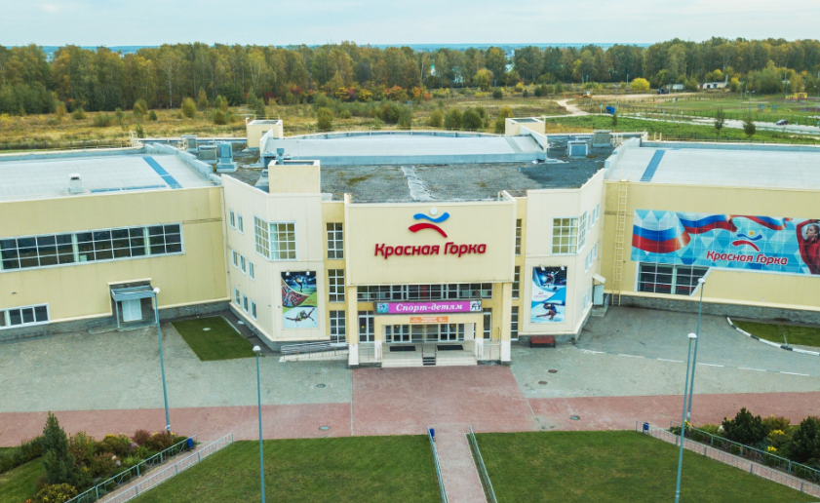
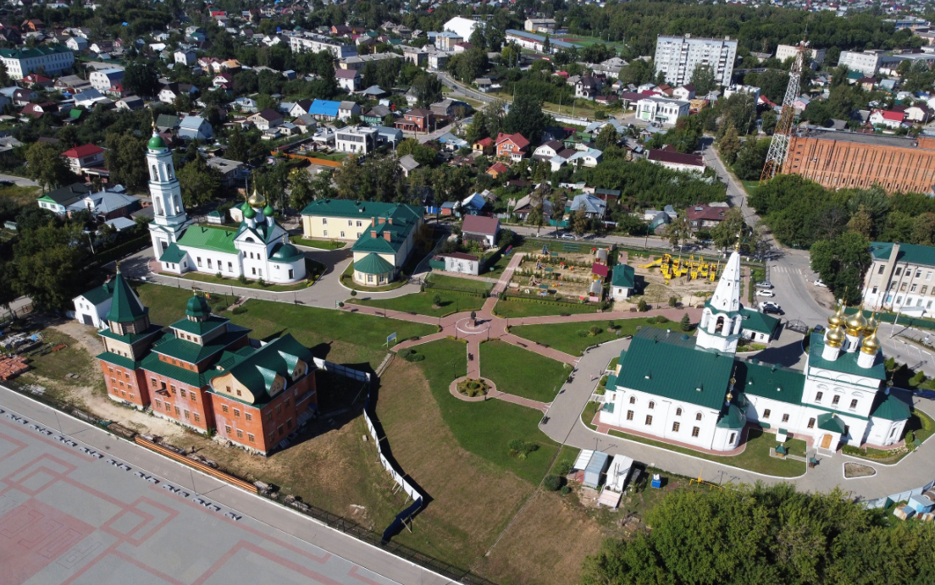
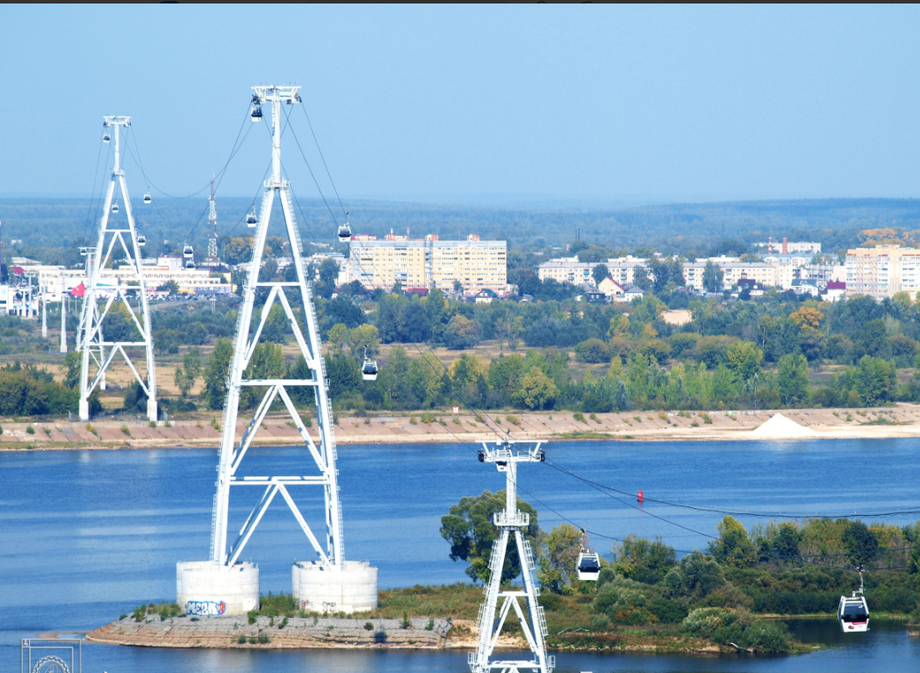
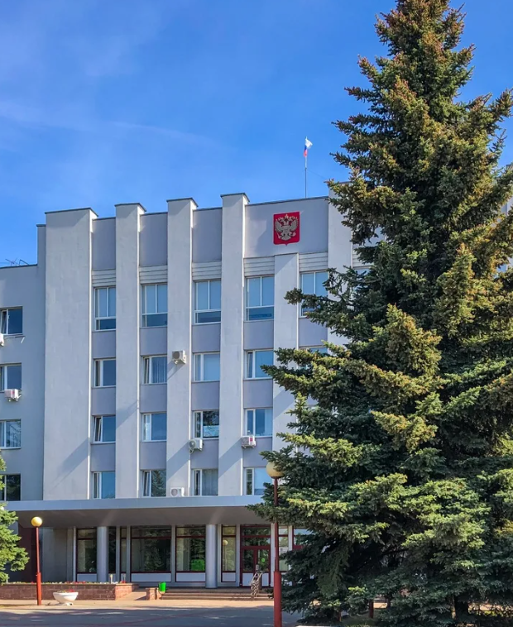
Территория городского округа город Бор

Slide 5
Что такое «БЮДЖЕТ»
БЮДЖЕТ
- форма образования и расходования денежных средств, предназначенных для финансового обеспечения задач и функций государства и местного самоуправления
ПРОФИЦИТ
превышение расходов бюджета над его доходами
ДОХОДЫ
поступающие в бюджет денежные средства, за исключением средств, являющихся в соответствии с Бюджетным Кодексом источниками финансирования дефицита бюджета
РАСХОДЫ
выплачиваемые из бюджета денежные средства, за исключением средств, являющихся в соответствии с Бюджетным Кодексом источниками финансирования дефицита бюджета
ДЕФИЦИТ
превышение доходов бюджета над его расходами

Slide 6
Бюджетный процесс
Разработка проекта бюджета
Направление проекта бюджета в представительный орган
Исполнение бюджета
Контроль за исполнением бюджета
Предварительное рассмотрение проекта бюджета в комитетах (комиссиях)
Отчет об исполнении бюджета
Проект принят
Утверждение отчета об исполнение бюджета
Вынесение проекта бюджета на публичные слушания
Проект отклонен
Обсуждение проекта бюджета на заседании представительного органа
Голосование за или против принятия проекта бюджета

Slide 7
Основы составления проекта бюджета городского округа г.Бор
Послание Президента Российской Федерации Федеральному Собранию
Основные направления бюджетной и налоговой политики городского округа город Бор на 2023 год и плановый период 2024 и 2025 годов
Прогноз социально-экономического развития городского округа город Бор на 2023 год и на период до 2025 года
На чем основано составление проекта бюджета
Указы Президента Российской Федерации от 7 мая 2012 г. и Указ от 7 мая 2018 г. №204 «О национальных целях и стратегических задачах развития Российской Федерации на период до 2024 года»
Муниципальные программы
(24 муниципальные программы)
Проект местного бюджета
составляется и утверждается
сроком на три года (очередной финансовый год и плановый период)

Slide 8
Как происходит составление проекта бюджета
ИЮНЬ
Разработка основных показателей прогноза социально-экономического развития городского округа г.Бор на трехлетний период
НОЯБРЬ - ДЕКАБРЬ
Публичные слушания по проекту бюджета, рассмотрение на заседаниях комитетов Совета депутатов
ДЕКАБРЬ
Принятие проекта бюджета
СЕНТЯБРЬ - ОКТЯБРЬ
ОКТЯБРЬ - НОЯБРЬ
НОЯБРЬ
Утверждение методики планирования бюджетных ассигнований бюджета городского округа г.Бор
Формирование бюджетных заявок и обоснований ассигнований на трехлетний период главными распорядителями бюджетных средств
Формирование бюджетных заявок и обоснований ассигнований на трехлетний период главными распорядителями бюджетных средств
Формирование проекта бюджета городского округа г.Бор на трехлетний период
Внесение проекта бюджета в Совет депутатов городского округа г.Бор

Slide 9
Основные направления бюджетной и налоговой политики городского округа город Бор на 2023 год и плановый период 2024 и 2025 годов
(утверждены Постановлением администрации № 5059 от 03.10.2022)
Обеспечение сбалансированности и долгосрочной устойчивости бюджета городского округа
Увеличение налогового потенциала городского округа город Бор
Дальнейшее совершенствование
налогового администрирования
Повышение эффективности и оптимизация бюджетных расходов
Взаимовыгодное сотрудничество с организациями, формирующими налоговый потенциал округа
Повышение эффективности муниципального управления
Повышение качества оказываемых муниципальных услуг
Продолжение политики обоснованности и эффективности применения налоговых льгот
Реализация принципов открытости и прозрачности управления муниципальными финансами
Проведение мероприятий по повышению эффективности управления муниципальной собственностью

Slide 10
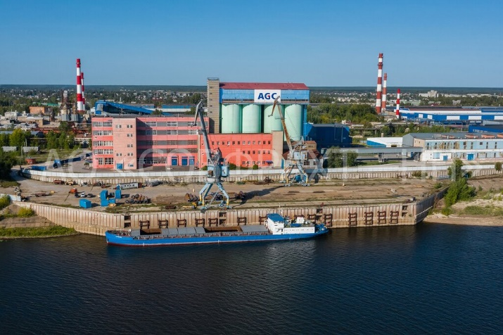
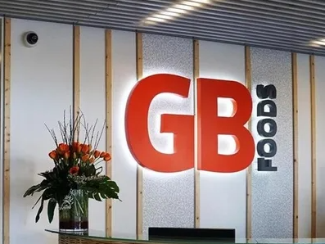


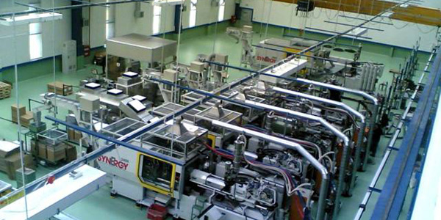


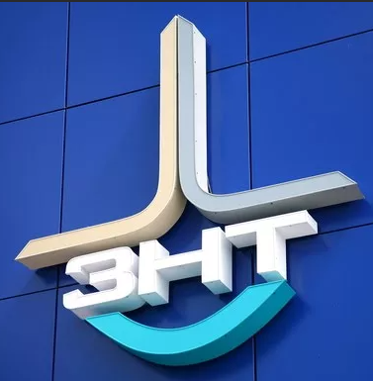

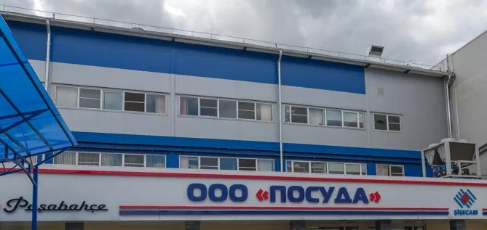

Экономическая основа городского округа город Бор
Крупные предприятия
ОАО «Эй Джи Си БСЗ»,
ЗАО «Юроп Фудс ГБ»
ООО «Берикап»,
ООО «Тросифоль»,
ООО «Посуда»,
АО «Линдовское»,
ООО «Борский завод торгового оборудования».
Каликинский Шпалопропиточный завод – Ф-л АО "БЭТ"
Средние предприятия:
ООО «Борский силикатный завод»,
АО «Борская войлочная фабрика»,
ООО «Колибри»,
ООО «Метмаш»,
ООО «Новые промышленные технологии»,
ООО «ОСС-Кант»,
ООО «Племсовхоз «Линдовский»,
ООО «Флэт Гласс Рус»,
ООО «Завод Нижегородский теплоход»
Основные малые предприятия:
ООО «ТК Нижегородский»,
ООО «ТрансМагистраль»,
ООО «Экоторф»,
ООО «МС- Групп»,
ООО «Формпласт»,
ООО «Гласс Технолоджи»

Slide 11
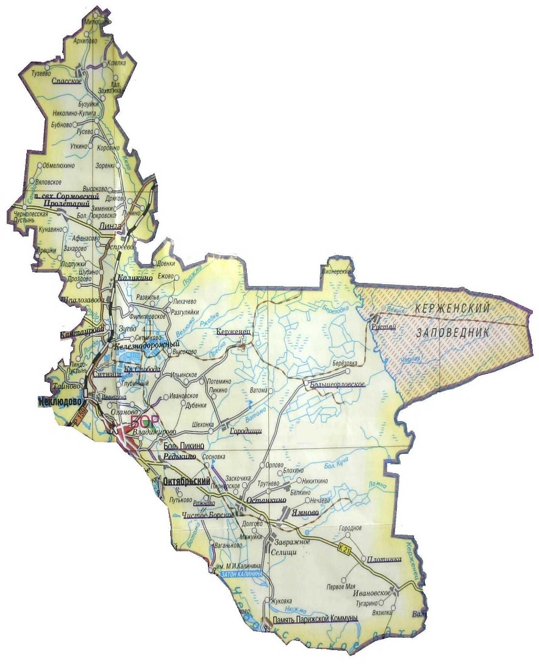
Показатели, характеризующие городской округ в 2022 году
74,6
миллиарда рублей
ВРП городского округа
116,1
тысяч человек
численность населения
8,0
миллиарда рублей
инвестиции в основной капитал
156
муниципальных учреждений
358,4
тыс. га площадь городского округа
2 - бюджетных
39 - казенных
115 - автономных

Slide 12
Основные показатели социально-экономического развития городского округа город Бор
ВРП (валовой региональный продукт)
обобщающий показатель экономической деятельности округа, характеризующий процесс производства товаров и услуг. Является основным показателем экономического развития округа
78,5
млрд. руб.
ВРП
в 2023 году
682,6
тыс. руб.
ВРП в 2023 году
на одного жителя

Slide 13





Валовой региональный продукт некоторых муниципальных образований
в млрд. руб.
Прогноз численности населения на 2023, тыс.чел.
232,9 | 125,9 | 115,0 | 72,2 | 82,6

Slide 14
Динамика прогнозных показателей
социально-экономического развития городского округа город Бор
Численность населения, человек

Slide 15
Динамика прогнозных показателей социально-экономического развития городского округа город Бор
Инвестиции в основной капитал, млн.руб.
8 580,1
млн. руб. инвестиции в основной капитал
в 2023 году
Площадь ввода в действие жилых домов

Slide 16
Основные параметры бюджета городского округа город Бор на 2023-2025 годы, млн.руб.
Предельный размер дефицита 113,7

Slide 17


Отдельные показатели бюджетов
некоторых муниципальных образований в 2023 году
232,9 | 115,0 | 125,9 | 72,2 | 82,6
Прогноз численности населения на 2023, тыс.чел.

Slide 18
Из чего складываются доходы местного бюджета
Налоговые доходы | Поступления от уплаты налогов, установленных Налоговым кодексом Российской Федерации (налог на доходы физических лиц, УСН, ЕСХН, земельный налог, акцизы и другие)
Неналоговые доходы | Доходы от использования и продажи муниципального имущества, доходы от продажи земли и нематериальных активов, плата за негативное воздействие на окружающую среду, штрафы и прочие
Безвозмездные поступления | Межбюджетные трансферты из других бюджетов бюджетной системы Российской Федерации в виде дотаций, субвенций, субсидий и иных межбюджетных трансфертов, добровольные и безвозмездные поступления денежных средств от юридических и физических лиц
Какие налоги уплачивают жители городского округа город Бор
Налог на доходы
физических лиц
Земельный налог
Ставка налога от кадастровой стоимости земельных участков: 0,3% по участкам, занятым жилищным фондом, с/х назначения, для личного подсобного хозяйства, дачного хозяйства; 1,5% - по прочим участкам.
гл.23 Налогового кодекса РФ, ставка налога 13%,
в отдельных случаях 9%, 15%, 30% и 35%.
Транспортный налог
Налог на имущество
физических лиц
гл. 28 Налогового кодекса РФ
Основные ставки:
до 45 л.с. - 13,5 руб.
от 45 до 100 л.с – 22,5 руб.
от 100 до 150 л.с. – 31,5 руб.
от 150 до 200 л.с. – 45 руб.
от 200 до 250 л.с. – 75 руб.
от 250 л.с. – 150 руб.
Ставка налога исходя из кадастровой стоимости объектов налогообложения жилые дома, части жилых домов, квартиры, части квартир, комнаты, гаражей и машино-мест, хозяйственные строения или сооружения, площадь каждого из которых не превышает 50 кв.м - 0,3%;
- объекты, кадастровая стоимость которых превышает 300 миллионов рублей – 2%; прочие объекты – 0,5%.

Slide 19
Из каких поступлений формируются доходы бюджета городского округа город Бор в 2023-2025, млн.руб.

Slide 20
Доходы бюджета городского округа город Бор на 2023
год, млн.руб.
налоговые
доходы 30 %
безвозмездные
доходы 68 %

Slide 21

Расходы местного бюджета
Расходы бюджета - выплачиваемые из бюджета денежные средства, за исключением средств, являющихся источниками финансирования дефицита бюджета.
Формирование расходов осуществляется в соответствии с расходными обязательствами, законодательно закрепленными за соответствующими уровнями бюджетов.
Принципы формирования расходов бюджета: по государственным программам, по разделам (подразделам) функциональной структуры, по ведомствам.
ОБЩЕГОСУДАРСТВЕННЫЕ
ВОПРОСЫ
НАЦИОНАЛЬНАЯ БЕЗОПАСНОСТЬ И ПРАВООХРАНИТЕЛЬНАЯ ДЕЯТЕЛЬНОСТЬ
ОБСЛУЖИВАНИЕ МУНИЦИПАЛЬНОГО ДОЛГА
СРЕДСТВА МАССОВОЙ ИНФОРМАЦИИ
НАЦИОНАЛЬНАЯ ЭКОНОМИКА
Функциональная структура расходов
ЖИЛИЩНО-КОММУНАЛЬНОЕ ХОЗЯЙСТВО
ФИЗИЧЕСКАЯ КУЛЬТУРА И СПОРТ
СОЦИАЛЬНАЯ ПОЛИТИКА
ОХРАНА ОКРУЖАЮЩЕЙ СРЕДЫ
КУЛЬТУРА И
КИНЕМАТОГРАФИЯ
ОБРАЗОВАНИЕ

Slide 22
Распределение расходов бюджета 2023-2025 годов по основным отраслям, млн.руб.

Slide 23
Расходы бюджета городского округа город Бор на 2023 год, млн.руб.

Slide 24
Что включают в себя отрасли социальной сферы

Slide 25


Что такое программный бюджет
Программный бюджет отличается от традиционного тем, что все или почти все расходы включены в программы и каждая программа своей целью прямо увязана с тем или иным стратегичесним итогом деятельности ведомства.
исполнение бюджета по программной классификации
бюджетных расходов с результатами реализации государственных программ
24
Муниципальные
программы
мониторинг показателей
исполнения целевых
программ, оценка эффективности бюджетных расходов
повышение качества бюджетного планирования и исполнения бюджета

Slide 26







Основные муниципальные программы, которые будут реализовываться в 2023 году.
2 754,0 млн.руб.
Муниципальная программа "Развитие образования в городском округе г. Бор"
Муниципальная программа "Развитие образования и молодежной политики в городском округе г. Бор"
1 112,8 млн.руб.
Муниципальная программа "Адресная инвестиционная программа капитальных вложений городского округа г. Бор "
369,9 млн.руб.
Муниципальная программа "Развитие сферы жилищно-коммунального хозяйства городского округа г. Бор"
324,8 млн.руб.
Муниципальная программа "Развитие культуры в городском округе г. Бор"
188,9 млн.руб.
Муниципальная программа "Развитие физической культуры и спорта городского округа г.Бор"
144,8 млн.руб.
Муниципальная программа "Содержание и развитие дорожного хозяйства городского округа г. Бор"
110,5 млн.руб.
Муниципальная программа "Защита населения и территорий от чрезвычайных ситуаций, обеспечение пожарной безопасности и безопасности людей на водных объектах городского округа г. Бор"

Slide 27









109,2 млн.руб.
Муниципальная программа «Обеспечение граждан доступным и комфортным жильем на территории городского округа г. Бор"
90,0 млн.руб.
Муниципальная программа "Развитие агропромышленного комплекса в городском округе г. Бор "
74,1 млн.руб.
Муниципальная программа "Формирование современной городской среды на территории городского округа г. Бор"
67,7 млн.руб.
Муниципальная программа "Имущественно-земельная политика городского округа г. Бор"
67,5 млн.руб.
Муниципальная программа "Управление муниципальными финансами городского округа г. Бор"
30,8 млн.руб.
Муниципальная программа "Совершенствование муниципального управления и обеспечение деятельности органов местного самоуправления городского округа г. Бор"
30,3 млн.руб.
Муниципальная программа "Социальная поддержка населения и общественных организаций городского округа г. Бор "
20,8 млн.руб.
Муниципальная программа "Энергосбережение и повышение энергетической эффективности на территории городского округа г. Бор"
19,5 млн.руб.
Другие программы

Slide 28




Муниципальная программа "Развитие образования и молодежной политики в городском округе г.Бор"
Цель программы
обеспечение качественного образования, соответствующего требованиям инновационного развития экономики, современным потребностям общества и каждого гражданина, организация качественного отдыха и оздоровления детей
и подростков.
Срок действия программы
2022-2025 годы
Целевая группа программы
Количество учреждений образования, всего: 87
в том числе:
-дошкольные учреждения- 49
-общеобразовательные учреждения- 30
-учреждения дополнительного образования- 8
дети дошкольного возраста- 7 137 чел.
-учащиеся образовательных учреждений-14 195 чел.
Утверждена
Постановлением Администрации городского округа г.Бор от 10.11.2016 года № 5284
Ответственный исполнитель муниципальной программы
Управление образования и молодежной политики администрации городского округа г.Бор
Расходы на выполнение программы
2 753,9 млн.руб.
Расходы на выполнение программы
в 2023 году

Slide 29
Муниципальная программа «Развитие образования и молодежной политики в городском округе г.Бор»
Расходы на образование в расчете на 1 жителя рублей в год
2021
год
17 516 рубля
2022
год
20 323 рублей
2023
год
23 937 рубля
2024
год
23 913 рубля
2025
год
24 606 рубль
1 906,3 млн. рублей
на исполнение переданных полномочий органов местного самоуправления в области образования в 2023 году в том числе:
в муниципальных дошкольных
организациях
701,9 млн. рублей
в муниципальных
общеобразовательных организациях
1 204,4 млн.рублей
701,8 млн. рублей
На предоставление в 2023 году субсидий на выполнение муниципальных заданий по оказанию муниципальных услуг (выполнение работ) из средств местного бюджета
(87 муниципальных
учреждений)

Slide 30
Муниципальная программа «Адресная инвестиционная программа капитальных вложений городского округа г.Бор»
Цель программы
создание материальной базы развития социальной и инженерной инфраструктуры для обеспечения решения главной стратегической цели - повышение качества жизни населения городского округа город Бор
Срок действия программы
2022-2025 годы
Целевая группа программы
Население городского округа
Утверждена
Постановлением Администрации городского округа г.Бор от 07.11.2016 года № 5202
Ответственный исполнитель муниципальной программы
Администрация городского округа город Бор (МКУ «Борстройзаказчик»)
Расходы на выполнение программы
1 112,8 млн.руб.
Расходы на выполнение программы
в 2022 году

Slide 31
Строительство, реконструкция, проектно-изыскательские работы по объектам Адресной инвестиционной программы городского округа г.Бор в 2023 году.
тыс.руб.
№ п/п | Наименование объекта | Краткое описание расходов | Всего | Федеральный бюджет | Областной бюджет | Местный бюджет
 | ИТОГО |  | 1 091,2 | 61,9 | 950,9 | 78,4
1 | Строительство гидротехнического сооружения в г. Бор | СМР при условии включения в АИП Нижегородской области (длина причальной линии -98,74м, длина сооружения -126 м) | 7,1 |  |  | 7,1
2 | Обеспечение инженерной и дорожной инфраструктурой земельных участков, предназначенных для предоставления многодетным семьям на территории у д.Оманово городского округа г.Бор Нижегородской области (дорожная инфраструктура) | Завершение строительства 1 этапа, протяженность улично-дорожной сети (1 этап) - 8 874,0 м | 454,0 |  | 448,9 | 5,1
3 | Строительство пешеходной лестницы с пандусами и смотровыми площадками | СМР при условии включения в АИП Нижегородской области (протяженность -22,1м) | 3,9 |  |  | 3,9
4 | Строительство пешеходной лестницы со смотровыми площадками | СМР при условии включения в АИП Нижегородской области (площадь застройки -505,17 м2) | 3,3 |  |  | 3,3
5 | Многоквартирный жилой дом по адресу: Нижегородская область, г.Бор, жилой район "Боталово-4", ул.Московская, участок № 49 | СМР, проектная мощасть -109 квартир | 259,9 |  | 257,4 | 2,6
6 | Многоквартирый жилой дом по адресу: Нижегородская область, г.Бор, п.Чистое Борское (Редькинский с/с), ул.Садовая | СМР, проектная мощасть -39 квартир | 2,0 |  |  | 2,0
7 | Строительство жилых домов для детей сирот | ПИР (подготовка технической документации) | 0,1 |  |  | 0,1

Slide 32
№ п/п | Наименование объекта | Краткое описание расходов | Всего | Федеральный бюджет | Областной бюджет | Местный бюджет
8 | Обеспечение инженерной и дорожной инфраструктурой земельных участков, предназначенных для предоставления многодетным семьям на территории у д.Оманово городского округа г.Бор Нижегородской области (инженерная инфраструктура) | Завершение строительства 1 этапа, протяженность сетей водоснабжения-10 446,0 м; Протяженность самотёчной канализации-11 154,0м, напорной - 2377,0 м | 62,6 |  | 61,5 | 1,1
9 | Канализационные очистные сооружения производительностью 2600 м3/сут в д.Оманово Краснослободского с/с г.о.г.Бор НО | СМР при условии включения в АИП Нижегородской области | 2,0 |  |  | 2,0
10 | Наружные сети канализации пос.Октябрьский Борского района Нижегородской области | СМР при условии включения в АИП Нижегородской области (протяженность -5,8 км) | 16,0 |  |  | 16,0
11 | Канализационные очистные сооружения в п.Железнодорожный Ситниковского с/с г.о.г.Бор НО | ПИР | 2,0 |  |  | 2,0
12 | Распределительный газопровод высокого и низкого давлений и газопроводы-вводы к жилым домам д.Тугарино , Ямновского с/с, г.о.г.Бор, Нижегородской области | СМР при условии включения в АИП Нижегородской области | 3,7 |  |  | 3,7
13 | Строительство наружных сетей канализации по ул. Сосновая, ул. Энгельса г. Бор. | СМР | 3,6 |  |  | 3,6
14 | Сети самотечной канализации от жилых домов № 2,3 по ул.Клубной в п.Неклюдово г.Бор Нижегородской области | СМР (протяженность 305 м) | 3,4 |  |  | 3,4

Slide 33
№ п/п | Наименование объекта | Краткое описание расходов | Всего | Федеральный бюджет | Областной бюджет | Местный бюджет
15 | Детский сад на 240 мест, расположенный по адресу: ул.М.Горького, г.Бор, Нижегородской области (ПИР) | ПИР | 5,0 |  |  | 5,0
16 | Детский сад на 90 мест в гБор в районе с.Городищи (ПИР) | ПИР | 3,5 |  |  | 3,5
17 | Пристрой на 60 мест к существующему МАДОУ №14 Боровичок | СМР при условии включения в АИП Нижегородской области | 1,5 |  |  | 1,5
18 | Школа на 1000 мест в центре г.Бор Нижегородской области | СМР | 251,0 | 61,9 | 183,1 | 6,0
19 | Строительство нового здания МАОУ СШ № 6 г.Бор Нижегородской области (ПИР) | ПИР | 6,0 |  |  | 6,0
20 | Строительство ФОК в п.Железнодорожный Ситниковского с/с городского округа г.Бор(ПИР) | ПИР | 0,5 |  |  | 0,5

Slide 34
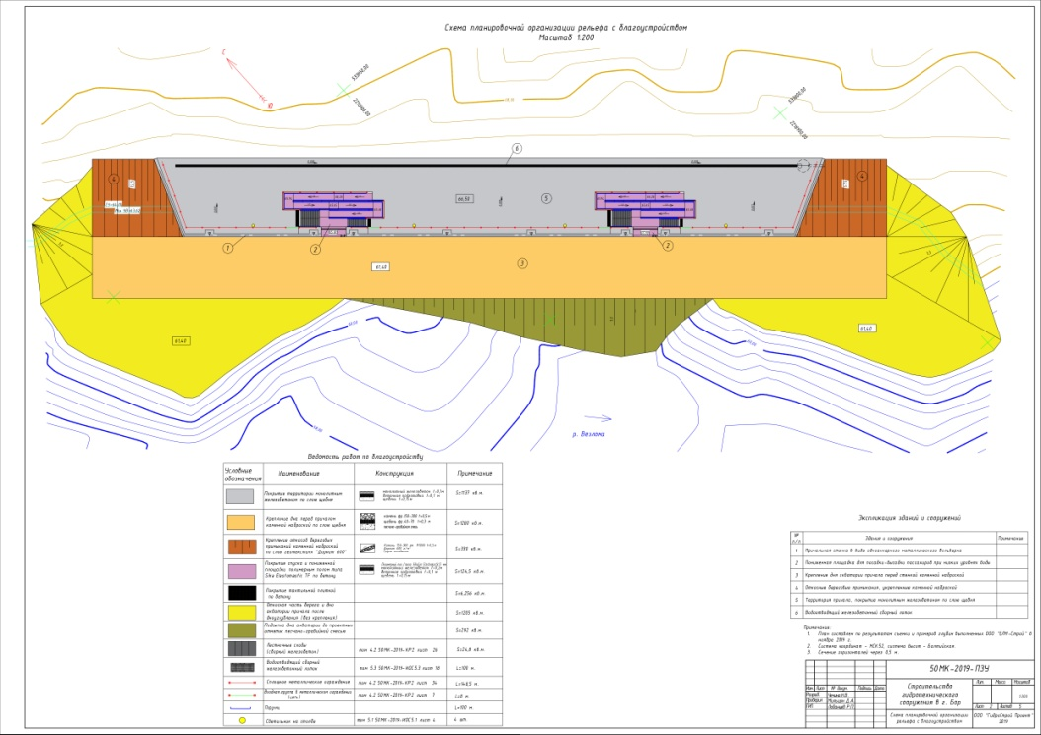
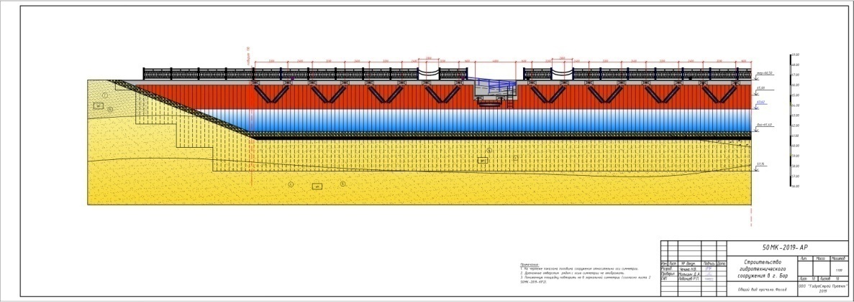
Характеристики наиболее значимых объектов Адресной программы городского округа г.Бор в 2023 году
«Строительство гидротехнического сооружения в г.Бор»
Проектируемый пассажирский причал на р. Везлома в г. Бор служит для обеспечения сообщения с г. Бор с туристским кластером «Ока-Волга».
Среднесуточный пассажирооборот – 300 чел./сут.
Типы эксплуатирующих судов – «Москва», «Ом», «Валдай 45З».
Конструкция причала представляет собой одноанкерное берегоукрепляющее сооружение из металлического шпунта, связанного по верху монолитной железобетонной шапочной балкой.
Длина – 98,74 м, ширина – 13,48 м, отметка – 66,50 м БС.
Заключен муниципальный контракт №50МК-2019 от 18.10.2019г. с ООО «ГидроСтрой Проект»
Положительное заключение государственной экспертизы № 52-1-1-3-004608-2020 от 21.02.2020 г.
Стоимость строительства – 71 169,9тыс.руб.
Срок строительства – 9 месяцев

Slide 35
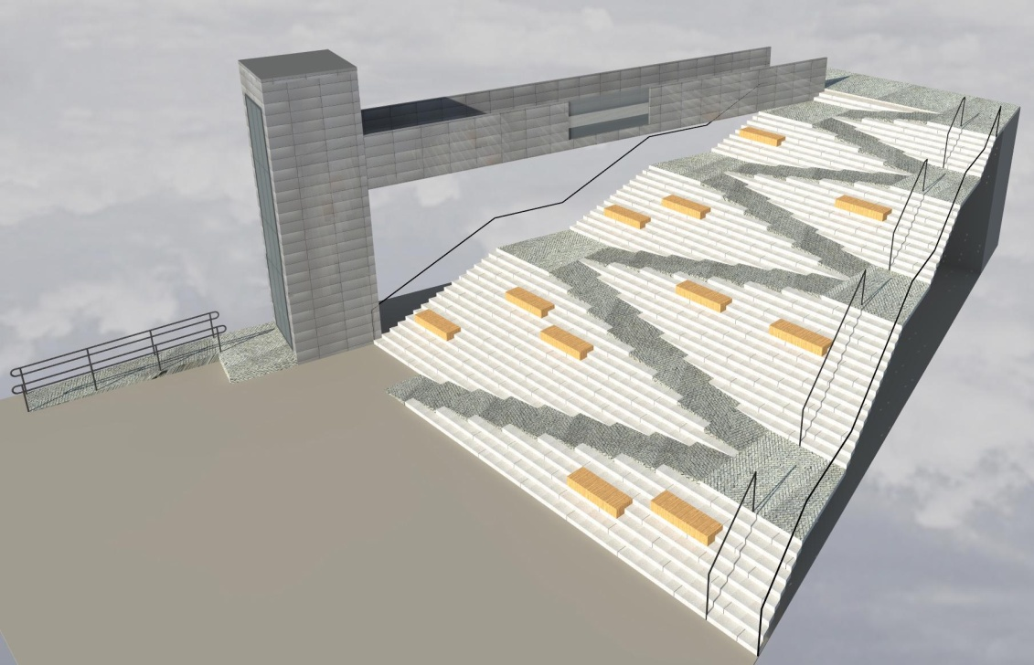
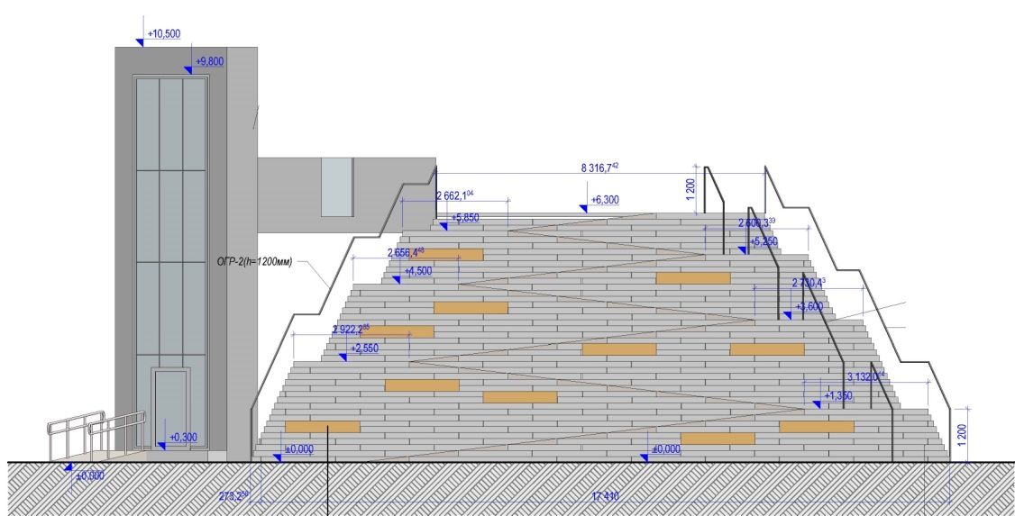
«Строительство пешеходной лестницы с пандусами и смотровыми площадками в г.Бор »
Проектируемая пешеходная лестница располагается в г.Бор, рядом со станцией канатной дороги «Борская».
Положительное заключение государственной экспертизы № 52-1-1-3-012148-2020 от 14.04.2020 г. Стоимость строительства – 29 540,75 тыс.руб. Срок строительства - 8 месяцев.
Протяженность лестницы – 22,1 м, с высотой подъема – 6,3м.
Конструкция пешеходной лестницы с пандусами и смотровыми площадками разработана с несущим сборным железобетонным каркасом. Стены лифтовой шахты монолитные железобетонные.
Лифт предусмотрен для маломобильных групп населения всех категорий М1-М4 с грузоподъемностью до 1000кг.
Шахта лифта отапливаемая, остекленная (алюминиевый витраж, энергосберегающий двухкамерный стеклопакет).
Протяженность мостового перехода к лифту – 21,0 м.
Пешеходный мостовой переход выполнен из металлического каркаса.
Предусмотрены деревянные лавочки в кол-ве 11 шт.
Предусмотрено освещение светодиодными светильниками торшерного исполнения в кол-ве 5шт., а также выполнено освещение лестничных ступеней светодиодными светильниками встроенных в ступени в кол-ве 47 шт.

Slide 36
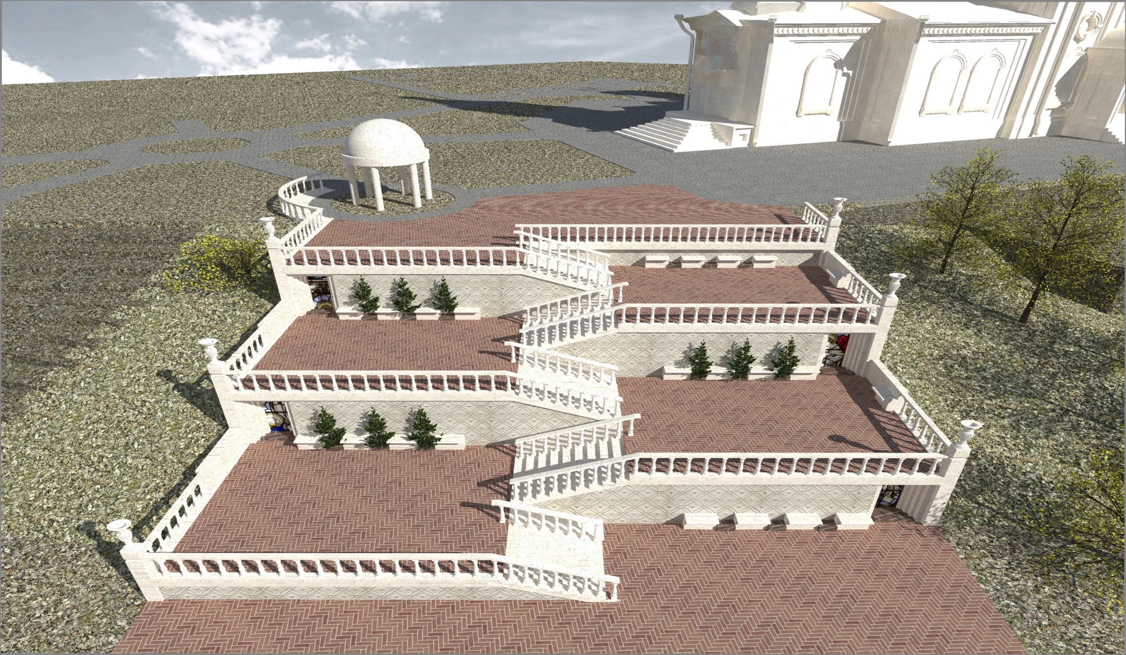
«Строительство пешеходной лестницы со смотровыми площадками в г.Бор »
Планируется строительство второй пешеходной лестницы со смотровыми площадками в г.Бор
Получено отрицательное заключение государственной экспертизы № 52-1-2-3-022622-2021 от 04.05.2021 г. Проектно-сметная документация повторно направлена на государственную экспертизу.
Ориентировочная стоимость строительства -35 000,00тыс. руб.
Предварительная дата получения положительного заключения май 2022 г.

Slide 37
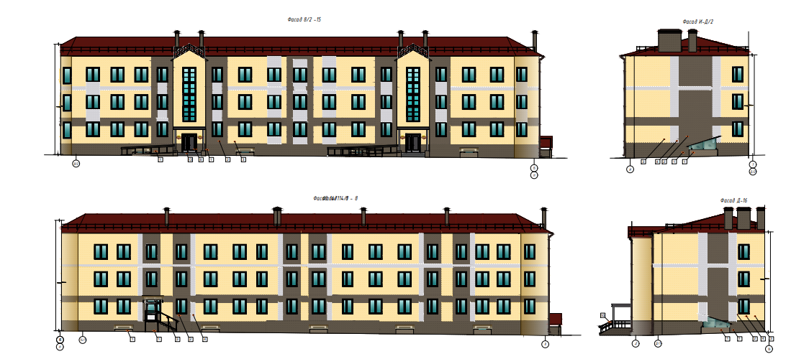
Многоквартирный жилой дом по адресу: Нижегородская область, г.Бор, жилой район "Боталово-4", ул.Московская, участок № 49 (для расселения ветхого жилого фонда)

Slide 38
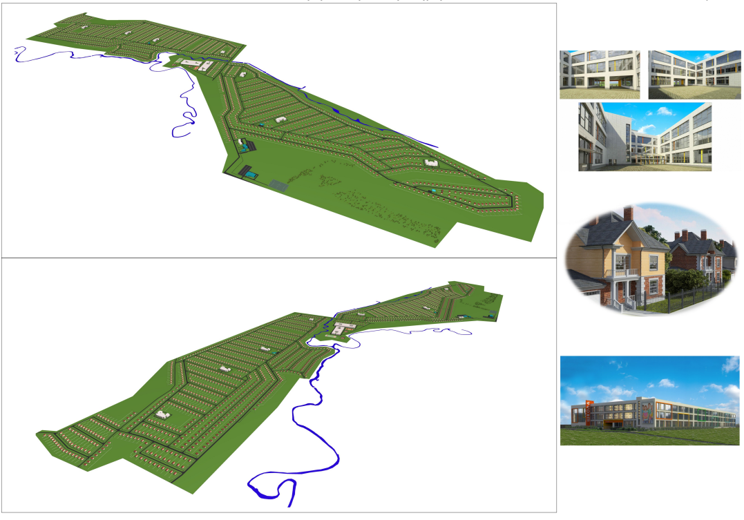
Обеспечение инженерной и дорожной инфраструктурой земельных участков, предназначенных для предоставления многодетным семьям на территории у д.Оманово городского округа г.Бор Нижегородской области

Slide 39

Муниципальная программа "Развитие сферы жилищно-коммунального хозяйства городского округа г.Бор"
Цель программы
создание комфортной среды проживания и жизнедеятельности для человека, которая позволяет не только удовлетворять жилищные потребности, но и обеспечивает высокое качество жизни в целом. Создание условий сохранности объектов благоустройства, повышения качества услуг, снижение аварий в сфере ЖКХ, снижение износа объектов коммунальной инфраструктуры
Срок действия программы
2022-2025 годы
Целевая группа программы
Все население городского округа
Утверждена
Постановлением Администрации городского округа г.Бор от 08.11.2016 года № 5214
Ответственный исполнитель муниципальной программы
Управление жилищно-коммунального хозяйства и благоустройства администрации городского округа г.Бор
Расходы на выполнение программы
369,9 млн.руб.
Расходы на выполнение программы
в 2023 году

Slide 40
Мероприятия муниципальной программы "Развитие сферы жилищно-коммунального хозяйства городского округа г. Бор, млн.руб.
 | Показатели объема | 2023 год | 2024 год | 2025 год
Итого по программе |  | 369,9 | 347,7 | 381,1
Подпрограмма "Обеспечение комфортных условий проживания граждан в многоквартирных домах, расположенных на территории городского округа город Бор", в том числе: |  | 17,7 | 18,5 | 20,3
Капитальный ремонт и ремонт жилых помещений, находящихся в муниципальной собственности | 335,3 кв.м. | 3,1 | 3,1 | 3,4
Обеспечение мероприятий по капитальному ремонту многоквартирных домов, осуществляемых за счет средств бюджетов субъектов и местных бюджетов | 5,6 тыс.кв.м. | 8,5 | 8,4 | 9,2
Мероприятия по сносу аварийных многоквартирных жилых домов, признанных таковыми после 01.01.2012г | 4,6 тыс.кв.м. | 5,4 | 6,4 | 7,0
Подпрограмма "Поддержка предприятий жилищно-коммунального хозяйства городского округа город Бор", в том числе: | соответствие роста тарифов на ЖКХ предельному индексу изменения платы граждан за коммунальные услуги, установленному для городского округа г.Бор | 73,2 | 77,3 | 85,3
Субсидия на возмещение недополученных доходов, связанных с указанием услуг по снабжению населения сжиженным газом из групповых газовых резервуарных установок |  | 0,8 | 0,8 | 0,9
Субсидия на возмещение недополученных доходов, связанных с оказанием услуг по отоплению, содержанию и ремонту общего имущества МКД в части временно пустующих жилых помещений, находящихся в муниципальной собственности |  | 1,7 | 1,7 | 1,8
Субсидия на возмещение недополученных доходов, связанных с оказанием услуг по содержанию и ремонту жилых помещений в общежитиях муниципального жилищного фонда |  | 12,0 | 16,8 | 18,5
Субсидия на возмещение недополученных доходов, связанных с оказанием услуг населению по содержанию и ремонту лифтов |  | 4,3 | 4,3 | 4,7
Субсидия на возмещение недополученных доходов, связанных с оказанием услуг населению по вывозу ЖБО |  | 17,7 | 17,6 | 19,4
Субсидии на финансовое обеспечение (возмещение) затрат на содержание муниципальных бань |  | 32,7 | 32,3 | 35,6
Финансовое обеспечение затрат муниципальным предприятиям городского округа город Бор Нижегородской области сферы жилищно-коммунального хозяйства |  | 4,0 | 4,0 | 4,4

Slide 41
 | Показатели объема | 2023 год | 2024 год | 2025 год
Подпрограмма "Обеспечение населения городского округа город Бор качественными услугами в сфере коммунального хозяйства", в том числе: |  | 5,4 | 5,3 | 5,9
Субсидия на финансовое обеспечение (возмещение) затрат, связанных с проведением работ по капитальному ремонту, реконструкции и модернизации объектов коммунальной инфраструктуры, находящейся в муниципальной собственности | 658 п.м. сетей | 3,5 | 3,5 | 3,9
Субсидия на финансовое обеспечение (возмещение) затрат, связанных с проведением работ по ремонту выгребных ям, придомовых туалетов, отстойников с учетом инженерных коммуникаций, предназначенных для обслуживания неканализированных многоквартирных домов | 4 выгребные ямы | 1,0 | 1,1 | 1,2
Подпрограмма "Содержание и развитие объектов благоустройства городского округа город Бор", в том числе: |  | 248,4 | 221,6 | 242,1
Расходы на обеспечение деятельности подведомственных учреждений | 12 учреждений | 112,9 | 103,9 | 114,6
Реализация мероприятий, направленных на уличное освещение | 795,6 км сетей | 42,3 | 41,9 | 46,2
Реализация мероприятий, направленных на содержание и уборку территорий улиц, тротуаров, площадей | 256,6 тыс.кв.м. | 12,2 | 15,8 | 17,5
Реализация мероприятий, направленных на озеленение | 634,4 тыс.м2 | 5,9 | 5,8 | 6,8
Реализация мероприятий, направленных на проведение капитального и текущего ремонта объектов благоустройства | 10 ед. | 1,2 | 1,2 | 1,3
Реализация мероприятий, направленных на содержание кладбищ | 72 ед. | 1,8 | 1,8 | 2,0
Реализация мероприятий, направленных на прочие расходы по благоустройству | 200 объектов благоустройства | 9,2 | 9,1 | 10,1
Осуществление отдельных государственных полномочий в области ветеринарии по предупреждению и ликвидации болезней животных, их лечению, защите населения от болезней, общих для человека и животных, в части регулирования численности безнадзорных животных за счет средств субвенции из областного бюджета | 102 ед. | 0,8 | 0,8 | 0,8
Расходы на ликвидацию свалок и объектов размещения отходов | 4750 | 4,9 | 0,0 | 0,0
Расходы на создание (обустройство) контейнерных площадок | 373 | 29,1 | 11,8 | 11,8
Мероприятия направленные на содержание мест захоронений в рамках реализации проекта "Память поколений" | 978,7 тыс.кв.м. | 10,4 | 10,4 | 10,4
Расходы на приобретение контейнеров и (или) бункеров | 172 | 2,3 | 4,0 | 4,0
Реализация мероприятий по благоустройству сельских территорий | 30 объектов | 14,9 | 14,7 | 16,2
Подпрограмма "Обеспечение реализации муниципальной программы" |  | 25,2 | 25,0 | 27,5

Slide 42
Муниципальная программа "Развитие культуры и туризма в городском округе г.Бор"
Цель программы
организация единого культурного пространства для обеспечения конституционного права граждан на свободу творчества, равный доступ к участию в культурной жизни и пользованию услугами учреждений культуры и искусства всех жителей городского округа г. Бор, создание условий и возможностей для устойчивого развития туризма на территории городского округа г.Бор.
Срок действия программы
2022-2025 годы
Целевая группа программы
Количество учреждений культуры, всего: 21
в том числе:
-МАУК «Борские библиотеки» – 1 (объединяет 29 структурных подразделений);
-дома культуры – 15;
-музеи – 1;
-учреждения дополнительного образования-4
Работники учреждений культуры
Все жители городского округа г.Бор
Утверждена
Постановлением Администрации городского округа г.Бор от 09.11.2016 года № 5238
Ответственный исполнитель муниципальной программы Управление культуры и туризма администрации городского округа г. Бор
Расходы на выполнение программы
324,8 млн.руб.
Расходы на выполнение программы
в 2023 году

Slide 43

Муниципальная программа "Развитие культуры и туризма в городском округе г.Бор"
Как меняются расходы на культуру и туризм в расчете на одного жителя городского округа г.Бор
2021
год
2 037 рубля
2022
год
2 557 рублей
2023
год
2 823 рублей
2024
год
3 031 рубля
2025
год
3 078
рубля
-Число мероприятий 2 303 с количеством участников более 325 000 человек.
-Количество клубных формирований 296 с участием не менее 6 000 человек.
-Количество обучающихся в учреждениях дополнительного образования – 1 410 человек
243,9 млн. рублей
На предоставление в 2023 году субсидий на выполнение муниципальных заданий по оказанию муниципальных услуг (выполнение работ) из средств местного бюджета
(21 муниципальных
учреждения)

Slide 44
Муниципальная программа "Развитие физической культуры и спорта городского округа г.Бор"
Цель программы
создание условий, обеспечивающих возможность гражданам систематически заниматься физической культурой и спортом; повышение мотивации граждан к регулярным занятиям физической культурой и спортом и ведению здорового образа жизни , обеспечение условий для повышения качества услуг, предоставляемых в области физической культуры и спорта.
Срок действия программы
2022-2025 годы
Целевая группа программы
Количество учреждений спорта, всего: 7
в том числе:
физкультурно-оздоровительные комплексы- 2
-спортивно-оздоровительные комплексы - 1
-спортивные школы - 3
-спортивные школы олимпийского резерва-1
Работники учреждений спорта
Все жители городского округа г.Бор
Утверждена
Постановлением Администрации городского округа г.Бор от 09.11.2016 года № 5244
Ответственный исполнитель муниципальной программы
Управление физической культуры и спорта администрации городского округа город Бор
Расходы на выполнение программы
188,9 млн.руб.
Расходы на выполнение программы
в 2023 году

Slide 45

Муниципальная программа " Развитие физической культуры и спорта городского округа г.Бор "
Как меняются расходы на физическую культуру и спорт в расчете на одного жителя городского округа г.Бор
2021
год
1 534 рублей
2022
год
1 670 рубля
2023
год
1 642 рублей
2024
год
1 535 рублей
2025
год
1 684
рублей
-Количество мероприятий 500 с плановым охватом 7 000 человек.
-Количество регулярно занимающихся в спортивных учреждениях – 3 389 человек.
-Количество тестов комплекса ГТО – 89 мероприятий.
177,4 млн. рублей
На предоставление в 2023 году субсидий на выполнение муниципальных заданий по оказанию муниципальных услуг (выполнение работ) из средств местного бюджета
(7 муниципальных
учреждений)

Slide 46
Муниципальная программа «Содержание и развитие дорожного хозяйства городского округа г.Бор"
Цель программы
Улучшение качества жизни граждан и обеспечение условий их комфортного проживания, повышение гарантий их законных прав на безопасные условия движения на дорогах городского округа;
Совершенствование и развитие транспортной инфраструктуры, проведение мероприятий по улучшению технического состояния дорожной сети, пешеходных зон, дворовых территорий многоквартирных домов городского округа г.Бор;
Повышение эффективности и безопасности функционирования автомобильных дорог городского округа г.Бор, предупреждение дорожно-транспортных происшествий, сокращение смертности от дорожно-транспортных происшествий.
Срок действия программы
2022-2025 годы
Целевая группа программы
все жители городского округа г.Бор
Утверждена
Постановлением Администрации городского округа г.Бор от 08.11.2016 года № 5215
Ответственный исполнитель муниципальной программы
Управление жилищно-коммунального хозяйства и благоустройства администрации городского округа г.Бор
Расходы на выполнение программы
144,8 млн.руб.
Расходы на выполнение программы
в 2023 году

Slide 47
Мероприятия муниципальной программы "Содержание и развитие дорожного хозяйства городского округа г. Бор", млн.руб.
 | Показатели объема | 2023 год | 2024 год | 2025 год
Итого по программе |  | 144,8 | 143,2 | 157,9
Подпрограмма "Содержание дорог общего пользования, тротуаров", в том числе: |  | 43,8 | 43,4 | 47,8
Реализация мероприятий, направленных на содержание дорог общего пользования, тротуаров | содержание 1 136,2 км дорог, восстановление 13013,36.кв.м. дор. разметки, покраска 28 138,0 п.м. бортового камня, обслуживание 39 ед. светофоров | 12,7 | 14,1 | 15,6
Реализация мероприятий, направленных на содержание дорог общего пользования, тротуаров за счет средств муниципального дорожного фонда городского округа город Бор |  | 31,1 | 29,2 | 32,2
Подпрограмма "Ремонт дорог общего пользования, тротуаров и дворовых территорий", в том числе: | 90 тыс.кв.м. дорог | 66,2 | 62,4 | 68,8
Реализация мероприятий, направленных на ремонт дорог общего пользования, тротуаров и дворовых территорий |  | 47,2 | 43,6 | 48,1
Мероприятия по ремонту дорог общего пользования, тротуаров и дворовых территорий в рамках реализации проекта инициативного бюджетирования "Вам решать!" |  | 9,5 | 9,4 | 10,4
Капитальный ремонт и ремонт автомобильных дорог общего пользования местного значения |  | 1,4 | 1,4 | 1,5
Реализация мероприятий по ремонту дорог на территории городского округа г.Бор, основанных на инициативах граждан |  | 8,1 | 8,0 | 8,9
Подпрограмма "Безопасность дорожного движения в городском округе г.Бор " |  | 0,9 | 0,9 | 1,0
Подпрограмма "Обеспечение реализации муниципальной программы" |  | 33,9 | 36,5 | 40,2
Расходы на обеспечение деятельности подведомственных учреждений | 64,9 шт.ед | 2,3 | 1,7 | 2,1
Расходы на обеспечение деятельности подведомственных учреждений, за счет средств муниципального дорожного фонда городского округа город Бор
 |  | 31,6 | 34,8 | 38,2

Slide 48
На территории городского округа г.Бор успешно реализуются и будут продолжаться два направления мероприятий по ремонту дорог, основанных на инициативах граждан.
1. Мероприятия, прошедшие конкурсный отбор в соответствии с порядком, утвержденным Постановлением Правительства Нижегородской области от 22.12.2017 №945 "О реализации на территории Нижегородской области проекта инициативного бюджетирования «Вам решать!»"
2. Мероприятия по ремонту дорог, прошедших отбор в соответствии с Положением о порядке и условиях софинансирования мероприятий по проведению ремонта дорог на территории городского округа г.Бор, основанных на инициативах граждан, утвержденным постановлением администрации городского округа г.Бор от 17.11.2016 № 5421
Финансирование такого вида мероприятий осуществляется из четырех источников:
Финансирование такого вида мероприятий осуществляется из трех источников:
Субсидии областного бюджета | Средства местного бюджета | средства населения | Средства спонсоров
максимально до 68% | не менее 30% | не менее 2% | при наличии таковых
Средства местного бюджета | средства населения | Средства спонсоров
от 70 до 80% ( в зависимости от общей стоимости объекта) | от 20% | при наличии таковых

Slide 49
Финансирование мероприятий по программе инициативного бюджетирования
«Вам решать!»
Финансирование по мероприятиям основанных на инициативах граждан

Slide 50
Перечень проектов инициативного бюджетирования "Вам решать!" для участия в отборе в 2023 году, млн.руб.
№ п/п | Местонахождение объектов | Перечень объектов | Всего | Областной бюджет | Местный бюджет | Население (+спонсоры)
 | ИТОГО |  | 96,5 | 56,0 | 38,3 | 2,3
1 | г.Бор | Ремонт дороги по адресу: г.Бор, п.Неклюдово, ул.Молодежная д.1-30 | 4,3 | 2,9 | 1,3 | 0,1
2 |  | Ремонт дороги по адресу: городской округ г.Бор, п.Большое Пикино, ул.Зеленая | 3,2 | 2,2 | 1,0 | 0,1
3 |  | Ремонт дороги по адресу: г.Бор, жилой район Тесовая, ул.Восточная, пер.Восточный | 9,2 | 2,9 | 6,1 | 0,2
4 |  | Устройство тротуара и уличного освещения по адресу: г.Бор ул.Бабушкина от д.№5 до железнодорожного переезда ул.Толстого; устройство уличного освещения от д.17 ул.Плеханова до д.5 ул.Бабушкина. | 2,7 | 1,8 | 0,8 | 0,1
5 |  | Ремонт дороги по адресу: г.Бор, ул.Докучаева д.11-41 | 2,8 | 1,9 | 0,8 | 0,1
 |  | Расширение наружной системы водоотведения по адресу: г.Бор ул.Ванеева, ул.Ленина, школа №3 | 8,5 | 3,0 | 5,4 | 0,2
6
 |  | Ремонт дороги по адресу: г.Бор, жилой район Тесовая, ул.Лермонтова | 5,4 | 2,9 | 2,3 | 0,1
7
8 | Кантауровский с/с | Обустройство сквера в честь Победы в ВОВ в с. Кантаурово ул. Совхозная | 4,2 | 2,9 | 1,3 | 0,1
9 | Краснослободский с/с | Ремонт автомобильной дороги "Подъезд к д.Березовка от дороги д.Потемино-с.Городищи | 5,6 | 3,0 | 2,5 | 0,1
10 | Останкинский с/с | Ремонт подъездной дороги от а/дороги Бор-Останкино-Рустай до д. Комарово (Останкинский с/с) в асфальтобетонном исполнении 894 п. м. ширина 3 м. | 3,7 | 2,5 | 1,1 | 0,1
11 | Ситниковский с/с | Ремонт участка дороги от дома 92 до дома 148 д. Тайново | 4,3 | 2,9 | 1,3 | 0,1
12 |  | Ремонт участка дороги от дома 1а до дома 66 д.Золотово | 4,4 | 3,0 | 1,3 | 0,1

Slide 51
№ п/п | Местонахождение объектов | Перечень объектов | Всего | Областной бюджет | Местный бюджет | Население (+спонсоры)
13 | ППК с/с | Ремонт асфальтобетонного покрытия автомобильной дороги по ул.Школьная от ул.Ленина до спуска к дамбе | 3,0 | 2,1 | 0,9 | 0,1
14 |  | Устройство асфальтобетонного покрытия по ул. Школьная от ул.Герцена (второй переулок) до ул.Ленина с заездом к поликлинике | 3,4 | 2,3 | 1,0 | 0,1
15 | Редькинский с/с | Ремонт автомобильной дороги в д. Боярское | 2,1 | 1,4 | 0,6 | 0,0
 |  | Ремонт автомобильной дороги до д. Ушенино | 2,9 | 1,9 | 0,9 | 0,1
16
17 |  | Ремонт автомобильной дороги в с.Редькино | 3,1 | 2,1 | 0,9 | 0,1
18 |  | Расширение системы водоснабжения д. Пичугино, ул. Лесная | 2,0 | 1,4 | 0,6 | 0,0
19 |  | Поставка и установка элементов детской площадки и ограждения в п. Чистое Борское | 0,9 | 0,6 | 0,3 | 0,0
20 |  | Ремонт автомобильной дороги в асфальтобетонном исполнении по ул. Молодежная в д. Владимирово протяженность -550 м., ширина - 4 м. | 2,7 | 1,9 | 0,8 | 0,1
21 | Ямновский с/с | Ремонт участка дороги по улице Северная деревни Завражное | 3,5 | 2,4 | 1,1 | 0,1
22 |  | Ремонт участка дороги по улице Центральная села Селищи | 2,4 | 1,6 | 0,7 | 0,0
23 |  | Ремонт участка дороги по улице Малинники села Ямново | 2,3 | 1,6 | 0,7 | 0,0
24 | Линдовский с/с | Ремонт автодороги от ул. Дзержинского до ул. Луговая в с. Линда | 2,1 | 1,3 | 0,8 | 0,1
25 |  | Ремонт автодороги в д. Коврово | 4,0 | 1,6 | 2,0 | 0,4
26 |  | Строительство асфальтированной площадки для проведения массовых мероприятий в с. Спасское | 0,9 | 0,5 | 0,4 | 0,0
27 |  | Ремонт автодороги до д. Хвалынки | 2,0 | 1,0 | 1,0 | 0,0
28 |  | Ремонт участка автодороги до д. Мамакино | 0,7 | 0,4 | 0,3 | 0,0

Slide 52
План мероприятий по ремонту дорог на территории городского округа г.Бор, основанные на инициативах граждан на 2023 год, млн. руб.
№ п/п | Наименование, адрес объекта | Ориентрировочная стоимость, млн.руб | Объем работ (м2) | Доля муниципалитета, млн.руб
 | Итого: | 10,7 | 5 398,5 | 8,1
1 | Ремонт дороги по адресу: г.Бор, ж/р Боталово-4 ул.Металлургов д.43-73 | 4,9 | 2 744,5 | 3,7
2 | Выполнение работ по ремонту дороги по адресу: городской округ г.Бор, ул.Ольховая | 2,1 | 1 054,0 | 1,6
3 | Ремонт дороги по адресу: городской округ г.Бор, жилой район Липово, ул.1 | 3,7 | 1 600,0 | 2,8

Slide 53

Муниципальная программа "Формирование современной городской среды на территории городского округа г. Бор"
Цель программы
Улучшение качества жизни граждан путем создания комфортной среды проживания и жизнедеятельности на территории городского округа город Бор.
Срок действия программы
2018-2025 годы
Целевая группа программы
все жители городского округа г.Бор
Утверждена
Постановлением Администрации городского округа г.Бор от 28.12.2017 года №7862
Ответственный исполнитель муниципальной программы
Управление жилищно-коммунального хозяйства и благоустройства администрации городского округа г. Бор
Расходы на выполнение программы
74,1 млн.руб.
Расходы на выполнение программы
в 2023 году

Slide 54
Мероприятия муниципальной программы "Формирование современной городской среды на территории городского округа г. Бор"
 | Показатели объема | 2023 год | 2024 год | 2025 год
Итого по программе"Формирование современной городской среды на территории городского округа г. Бор" |  | 74,1 | 44,1 | 44,9
Подпрограмма "Формирование комфортной городской среды на территории городского округа г. Бор", в том числе: |  | 57,6 | 27,8 | 28,2
Мероприятия по благоустройству общественных пространств |  | 1,0 | 0,5 | 1,0
Поощрение муниципальных образований - победителей Всероссийского конкурса лучших проектов создания комфортной городской среды | Благоустройство городского парка | 30,0 | 0,0 | 0,0
Мероприятия по проведению ремонта дворовых территорий | 12 дворов ежегодно | 21,5 | 21,5 | 21,5
Поддержка государственных программ субъектов Российской Федерации и муниципальных программ формирования современной городской среды. Благоустройство сквера в п.Б.Пикино | Благоустройство сквера в п.Б.Пикино | 5,2 | 5,8 | 5,8
Подпрограмма "Прочие мероприятия в рамках Муниципальной программы "Формирование современной городской среды на территории городского округа г. Бор", в том числе: |  | 16,4 | 16,4 | 16,7
Реализация мероприятий по содержанию объектов благоустройства и общественных территорий | 330,6 тыс.кв.м. | 16,4 | 16,4 | 16,7

Slide 55
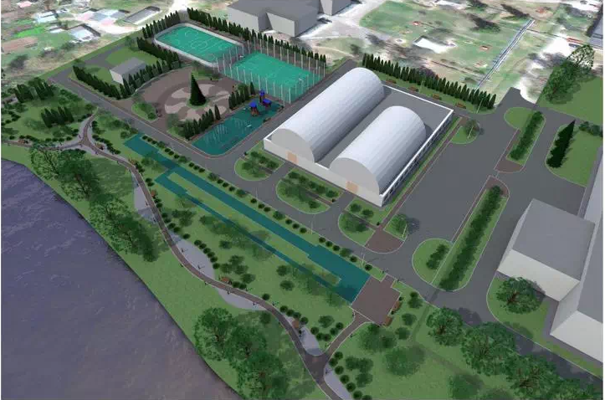
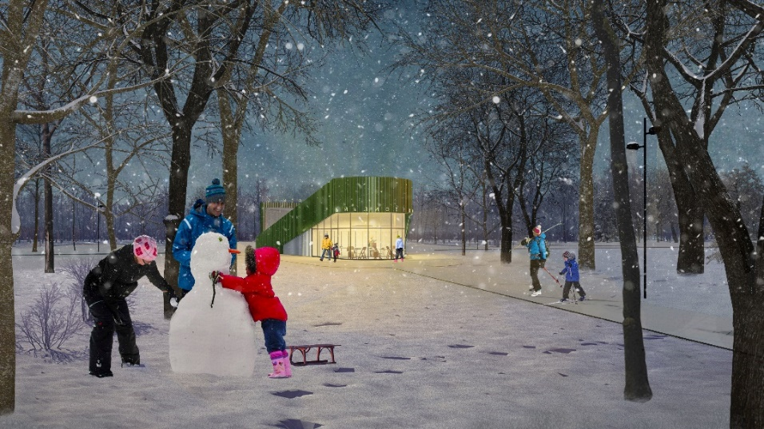
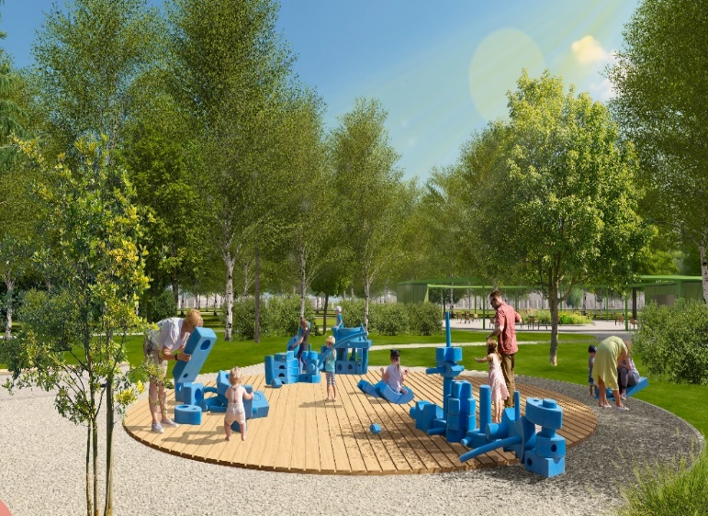
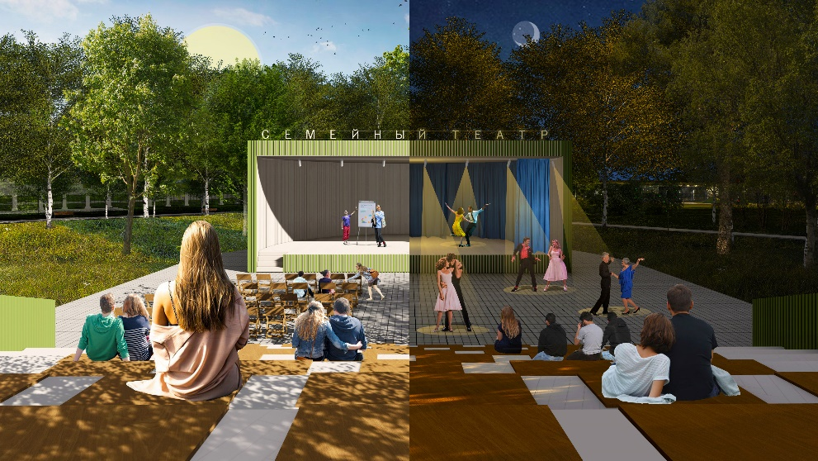
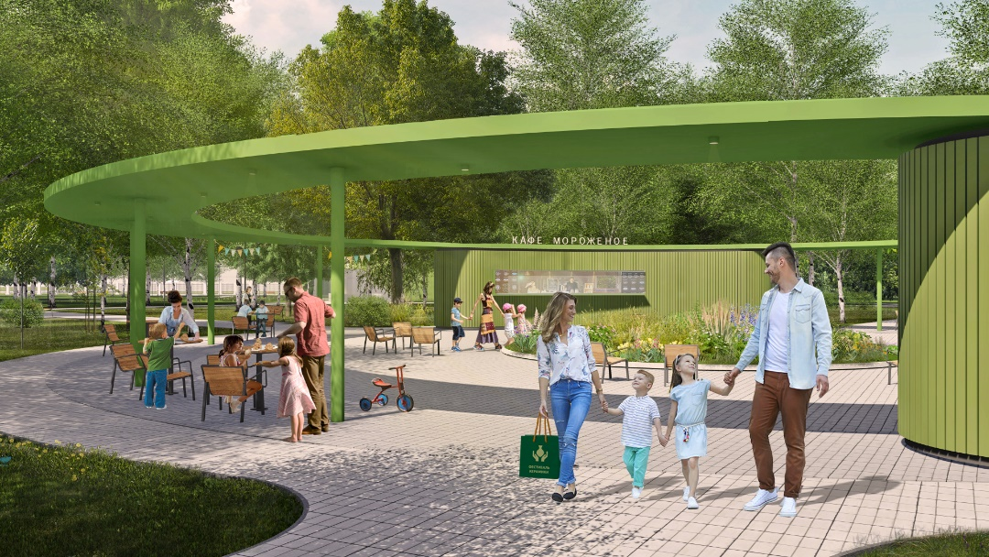
Концепции благоустройства городского парка культуры и отдыха «Семейный» и Сквера в п.Б.Пикино

Slide 56
Муниципальный долг городского округа город Бор, млн.руб.
 | Итого | Бюджетные кредиты | Кредиты банков | Муниципальные гарантии
2021 год (отчет) | 177,0 | - | 177,0 | -
2022 год (план) | 287,0 | - | 287,0 | -
2022 год (факт на 01.11) | 177,0 | 177,0 | - | -
2023 год (план) | 365,4 | 177,0 | 188,4 | -
2024 год (план) | 365,4 | 177,0 | 188,4 | -
2025 год (план) | 365,4 | 132,7 | 232,7 | -

Slide 57
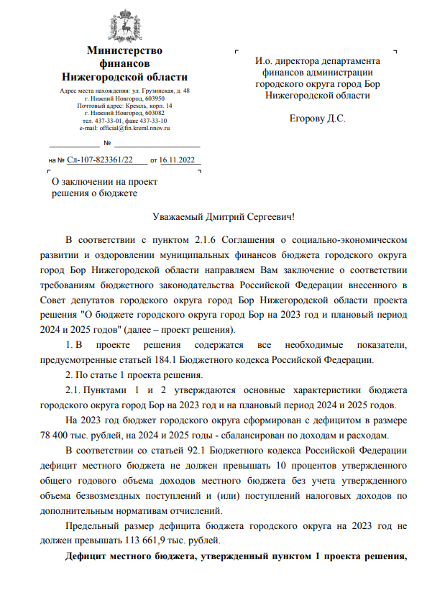
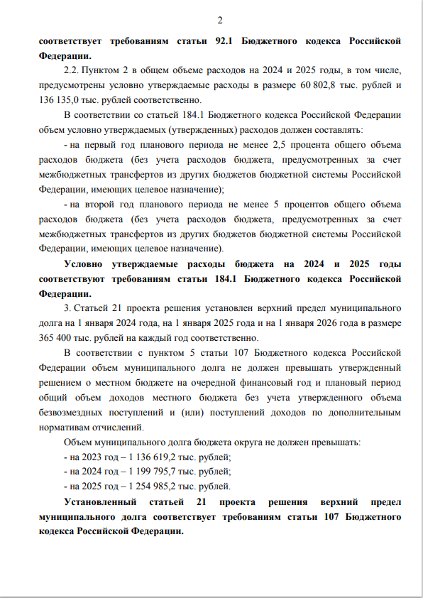
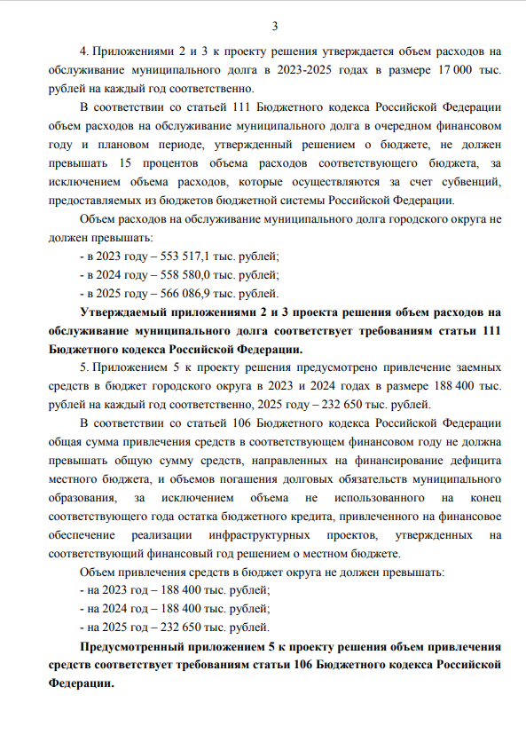
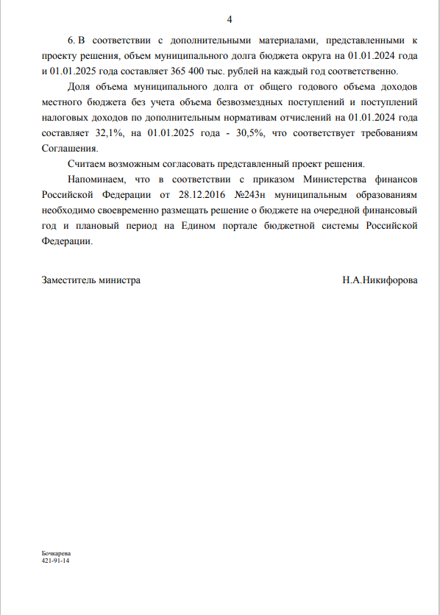

Особенности формирования бюджета городского округа город Бор в 2023-2025 годах
Согласование в Министерстве финансов Нижегородской области проекта бюджета городского округа город Бор на 2023 год и плановый период 2024 и 2025 годов

Slide 58
Оглавление
Введение | 2
Общие сведения | 3-4
Что такое бюджет | 5
Бюджетный процесс | 6
Основы составления бюджета | 7
Как происходит формирование бюджета | 8
Основные направления бюджетной и налоговой политики | 9
Экономическая основа городского округа г.Бор | 10
Показатели, характеризующие городской округ | 11-15
Основные параметры бюджета городского округа г.Бор на 2023-2025 годы | 16-24
Что такое программный бюджет | 25
Основные муниципальные программы, которые будут реализовываться в 2023 году | 26-55
Муниципальный долг городского округа г.Бор | 56
Заключение Министерства финансов Нижегородской области на проект решения о бюджете | 57

Slide 59
ДЕПАРТАМЕНТ ФИНАНСОВ
АДМИНИСТРАЦИИ ГОРОДСКОГО ОКРУГА ГОРОД БОР
СПАСИБО ЗА ВНИМАНИЕ!
город Бор
декабрь 2022 года

